Slide 1
最速でJavaエンジニアになって稼ぐ
2018/11/24
人生逃げ切りオンラインサロン内

Slide 2
目次的なやつ
開発手法(ウォーターフォール、アジャイル)
開発手法(テスト駆動開発、チケット駆動開発)
テスト手法とテストの種類
生産性を上げる為の具体的な方法
フレームワークの知識(Spring、Struts、JUnit、Selenium)

Slide 3
開発手法 (ウォーターフォール、アジャイル)

Slide 4
ウォーターフォールとは名の通り 水が流れるように上流から下流へ工程が遷移していく様を表現した開発モデル。

Slide 5
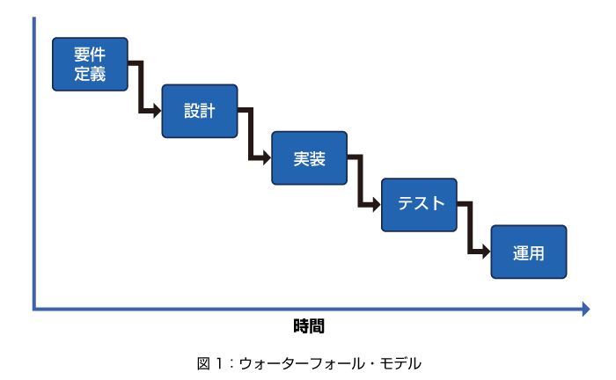

Slide 6
アジャイルとは、イテレーションと呼ばれる短い開発単位を反復して繰り返す事で 「素早く」「リスクを低く」開発するモデル。

Slide 7
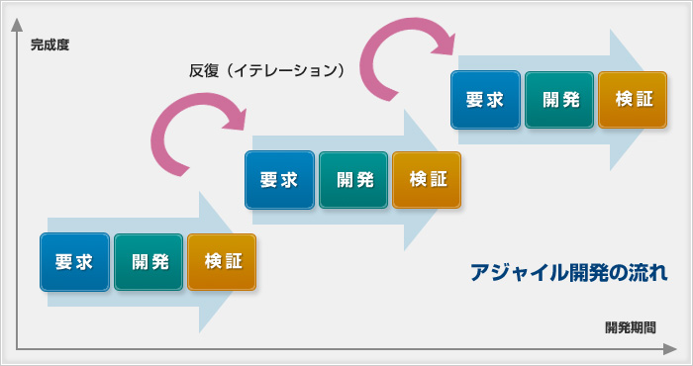

Slide 8
アジャイルについて語る際、良く話に出てくるのが「スクラム」と「XP」 今回は解説しないけど、調べておく価値有。

Slide 9
開発手法 (テスト駆動開発、チケット駆動開発)

Slide 10
テスト駆動開発は、その機能(テスト対象)が満たしておくべきものを列挙し、先にテストコードを書き、そのテストが通るようにプロダクトコード作成していく開発方法。

Slide 11
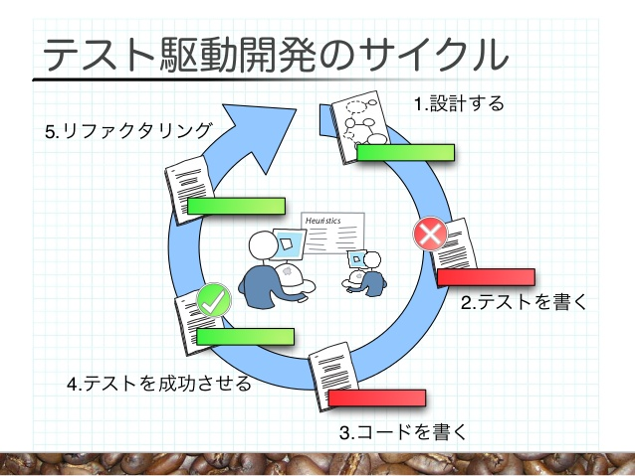

Slide 12
チケット駆動開発は、チケットと呼ばれるタスクの単位を設定し、そのタスク単位で作業(開発)を進めていく開発方法。

Slide 13
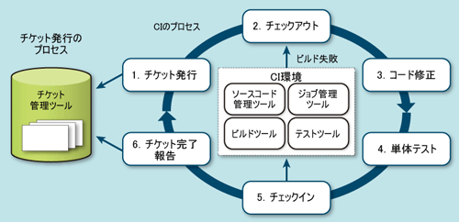

Slide 14
テスト手法とテストの種類

Slide 15
まずはテストの種類から

Slide 16
単体テスト

Slide 17
クラス・機能・処理・メソッドといった比較的細かい粒度で行うテスト。 各社・各プロジェクト毎に定義づけされる。

Slide 18
結合テスト

Slide 19
クラスがいくつか纏まって「機能」が作られる。その機能確認のテスト。 但しこれも定義が分かれ、場合によっては「機能」と「機能」の連結確認のテストにもなる。

Slide 20
画面遷移のテストなども結合テストに含む。 単体・結合テストまで終わらせて納品というケースもある。

Slide 21
総合(システム)テスト

Slide 22
「機能」が纏まって「システム」として動作するかを確認する為のテスト。 動作確認としてのテストは結合までで、総合としては性能確認・負荷確認・セキュリティ・ユーザビリティなどのテストが行われる。

Slide 23
規模が大きい場合、システム同士の結合確認もあるため、総合テストの中で「シナリオテスト」と言う業務処理を模した形でのテストも行う。

Slide 24
受入テスト

Slide 25
納品されたシステムや機能を お客さん(ユーザー)が確認するテスト。 機能要件や運用面の確認をするテスト。 これが通らないと納品した事にならない。

Slide 26
テスト手法のあれこれ

Slide 27
ホワイトボックステスト

Slide 28
システムや機能の中身がわかった上でのテスト。 例えばif文による分岐処理のテストや 値の限界値のテストなど。 作成者であれば知っている事をテストする。

Slide 29
ブラックボックステスト

Slide 30
要件や求められている機能が実現されているかを確認する為のテスト。 中身がどうかは意識せず、要件・仕様に注力する。 テストで用いる値も実際に利用されるような値を用いる。

Slide 31
生産性を上げる為の具体的な方法

Slide 32
カンバン

Slide 33
やる事・やってる事・終わった事。 といったような区分を作り、タスク管理する方法。 １人でも出来る。

Slide 34
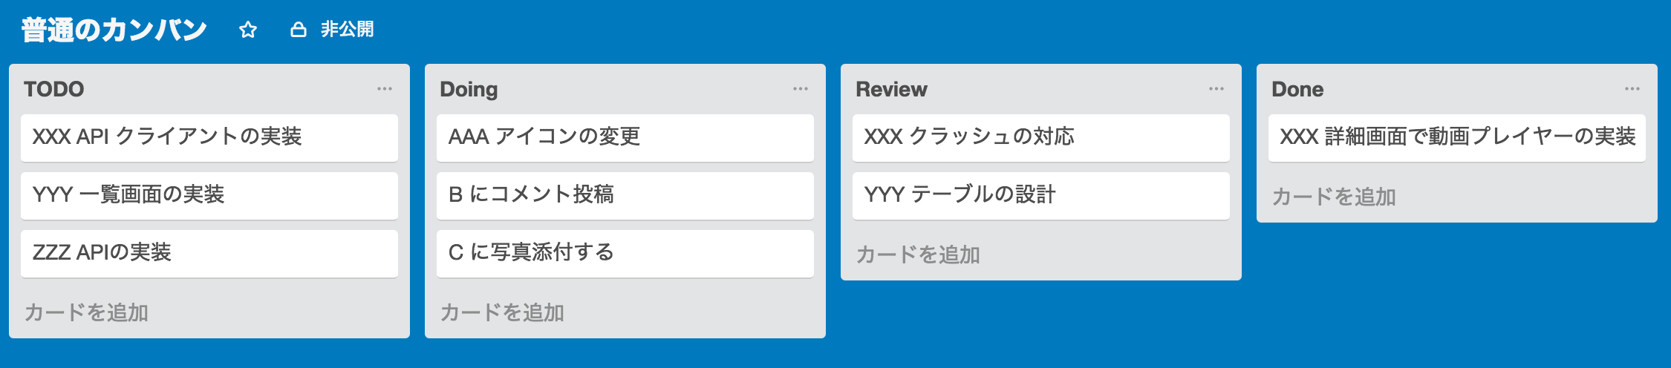

Slide 35
プランニングポーカー

Slide 36
チーム開発を行う際、メンバー間でチケットなどのタスクに対する見積りを行う方法。 各それぞれで工数見積りを行い、一斉に見せて、 差分が有る場合に議論を行い、 見積りずれをなくす。

Slide 37
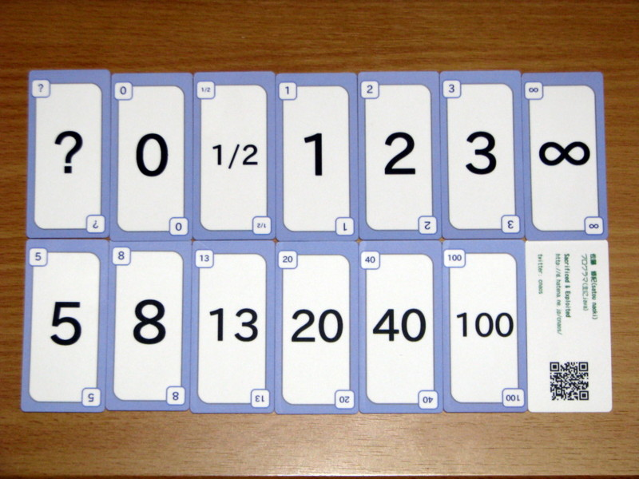

Slide 38
振り返り(KPT)

Slide 39
Keep(やった事や維持したい事) Problem(問題があった事) Try(チャレンジ・改善したい事) の単位で任意の開発期間を振り返る。 振り返る事で改善を出し、より良くしていく方法。 アジャイルやスクラムなどのイテレーション単位で行われることが多い。

Slide 40
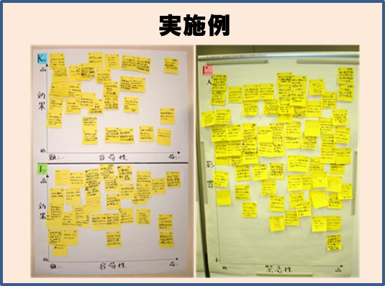

Slide 41
フレームワークの知識 (Spring、Struts、JUnit、Selenium)

Slide 42
SpringFramework

Slide 43
Springは極端に言うと「なんでも出来てしまうフレームワーク」 様々なモジュール群の集まりで構成されており、それぞれ個別で利用可能。 DIコンテナ・トランザクション管理・データアクセス・認証認可・バッチ処理・MVC・テスト・アスペクト指向などなど。

Slide 44
とりあえずSpring使っておけば、大体の事は出来る。 しかも高水準で出来てしまうので、他のをあえて使う理由がない程。 バージョンアップも早いので、Javaのリリースサイクルにも合わせてくる。強い。

Slide 45
Struts

Slide 46
一世を風靡したある意味Javaを流行らせたフレームワークがApacheStruts。 Struts2というものが現在は最新で、Struts1とは似ても似つかない。

Slide 47
Struts1は当時非常に扱いにくかったServlet/JSPの機能拡充したような仕組みが人気の要因。 しかし現在においては脆弱性や新しいフレームワークは技術の台頭についていけず、サポート終了となっている。

Slide 48
Struts2は仕組みを一新して、Springが持っているようなDIコンテナの機能やアノテーションによる設定ファイルの削減などを行ったが、Springでより洗練され、かつ容易に使えてしまう為、流行らなかった。 更に言うとStruts1とも互換性はない上、セキュリティホールが多々見つかっているので、現在において採用理由は薄い。

Slide 49
JUnit

Slide 50
JUnitは古くからあるJava用のテスティングフレームワーク。 プログラムをテストする場合、そのプログラムを動かす必要があるが、それを容易にするためのもの。 非常に簡単に扱えるため、デファクトスタンダードとなっている。

Slide 51
Selenium

Slide 52
ブラウザ上の動作を自動化し、テストする為のテスティングフレームワークの一種。 但し厳密には、FireFoxから提供されていたプラグインであり、それをJavaなどの他言語から利用できるようにしたもの。 Seleniumを直接扱う事は最近は少なく、ラップされたFluentLeniumやSelenideを使う。

Slide 53
更に言うと仕組みの根幹は「WebDriver」と呼ばれるブラウザ側の仕組みであり、これを利用して動作しているのがSelenium。 また以前はブラウザ間で振る舞いが異なり、それを利用者側が吸収する必要があったが「WebDriver」が正式にW3Cの標準に加えられたので、今後は振る舞いの違いを気にしなくて済みそうな雰囲気。

Slide 54
次回までの宿題

Slide 55
SpringBootによるアプリ開発の完了。 出来てない人は個別に相談。

Slide 56
おしまい

